Slide 2
DACH User Group Meeting
Giovanna De Boers – Ronal Group
Jonas Gerspacher – Stadler Service AG
Sebastian Lauck – Lödige Industries
Goran Perinić - CERN
Timo Thomas - WEPA

Slide 3
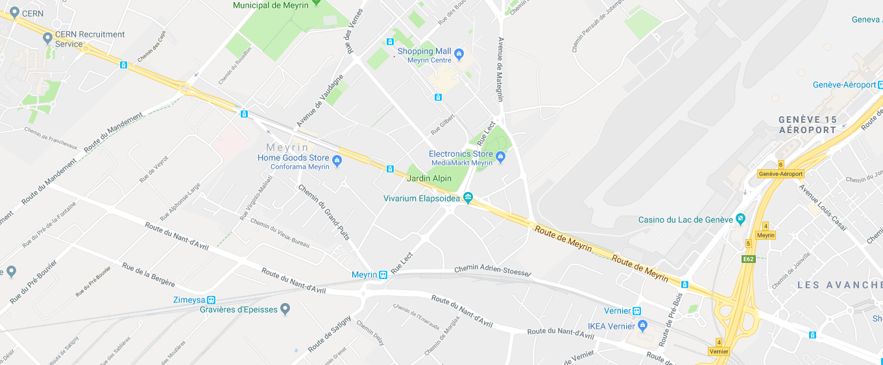
DACH User Group Meeting - Organisation
WiFi Netzwerk: CERN-Visitors
Bitte mit Email und Telefonnummer registrieren. Sie erhalten dann einen Zugangscode per SMS.
Infor Dinner
Die Abendveranstaltung findet im Crowne Plaza statt.
Auto: 3,2 km Richtung Genf, dann Richtung Flughafen abbiegen und nach 800 m Richtung Balexert fahren (erst dort!)
Strassenbahn: Linie 18, Haltestelle Avanchets
Infor Summit morgen
Im Globe – Obergeschoss
Globe
Georges
Charpak
Room
Crowne Plaza

Slide 4
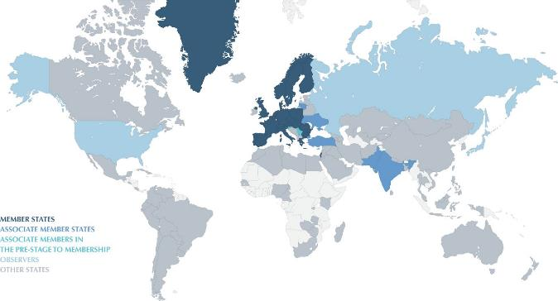
CERN – European Organization for Nuclear Research
~2500 Mitarbeiter
>600 Studenten
>13000 Nutzer
>500 Institute & Universitäten
Budget: ~1.1 billion CHF
Notes:
CERN is the European Organization for Nuclear Research. It was was founded in 1954. Today CERN is funded by 22 member states and employs about 2500 staff and about 650 fellows It provides physics research infrastructures and research support for more than 13‘000 associated members (users).

Slide 5
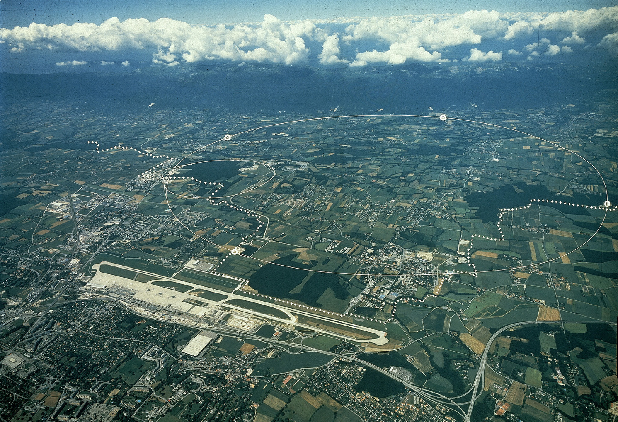
CERN entwickelt, baut und betreibt leistungsstarke Teilchenbeschleuniger
  z.B. H⁺ und Pb⁸²⁺ Strahlen
  Ein paar Zahlen in den Schlüsseltechnologien:
  Tiefbau
  >50 km Tunnels
  Supraleitung
  >1600 Magnete
  Vakuum
  < 10⁻¹¹ mbar
  Kryotechnik
  27 km Anlagen bei
  1.8 K (–271°C)
Courtesy of F. Briard
Notes:
Here is where the tunnel of our large particle accelerators passes. The Geneva airport gives you an idea of the size. You can also see that the tunnels cross the French-Swiss border several times.

Slide 6
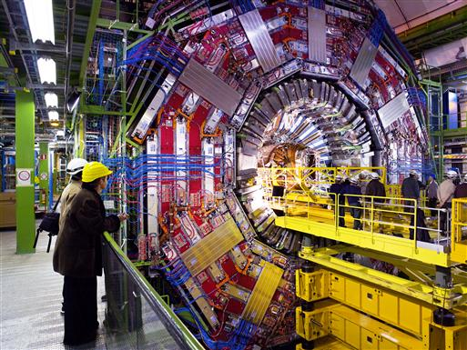
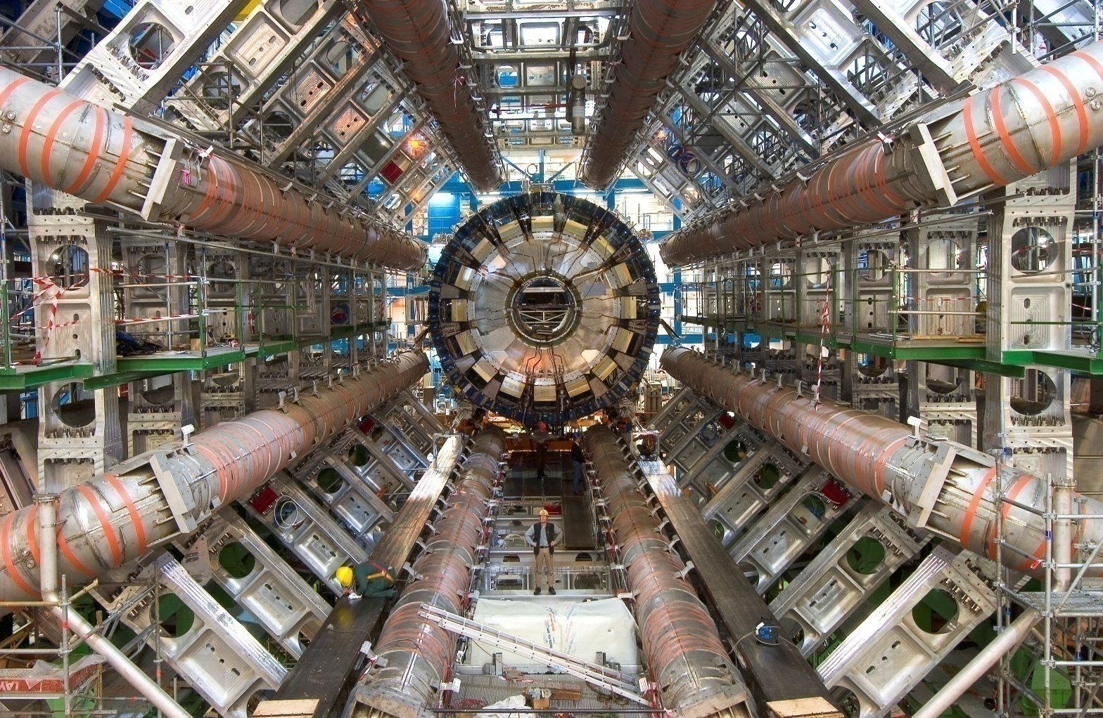
und dazugehörige aufwändige Teilchendetektoren,
  Instrumente zur Messung von Teilchenenergien und Teilchenbahnen
  100 m unter der Erde,
  mit enormen Magneten zum Sortieren der Teilchen,
  die 1 TB Daten pro Sekunde erfassen
Courtesy of F. Briard
Notes:
Now you will come to the conclusion that this is all ODD and WEIRD, but I am coming to the maintenance and you will see that we are not that different from most other industries ...

Slide 7
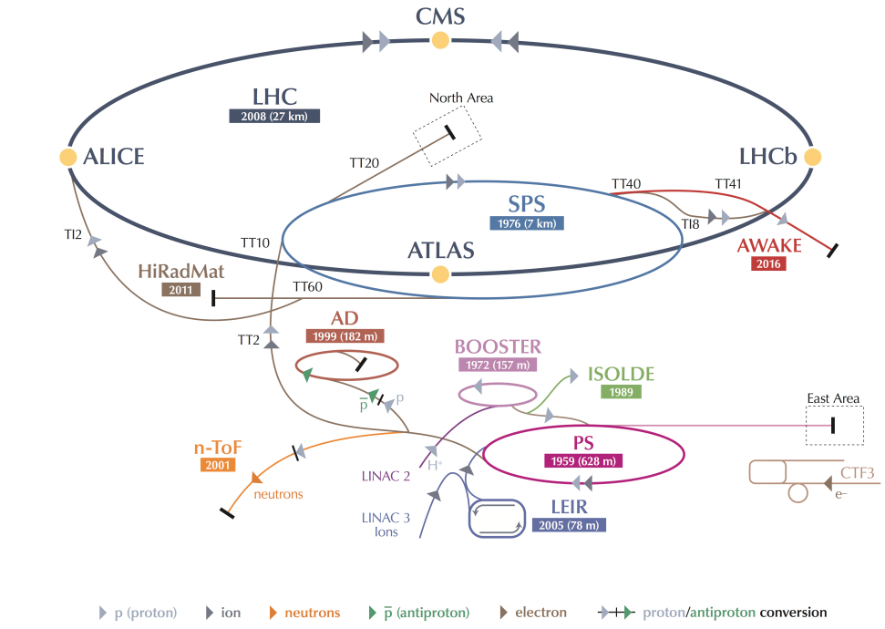
Notes:
There are further accelerators that are too small to be seen on the previous photograph. Please note that all these accelerators are
linked together in a CHAIN and all are required to operate the Large Hadron Collider (LHC).
Each of our circular accelerators increases the energy of the particles by a factor of 10-30.

Slide 8
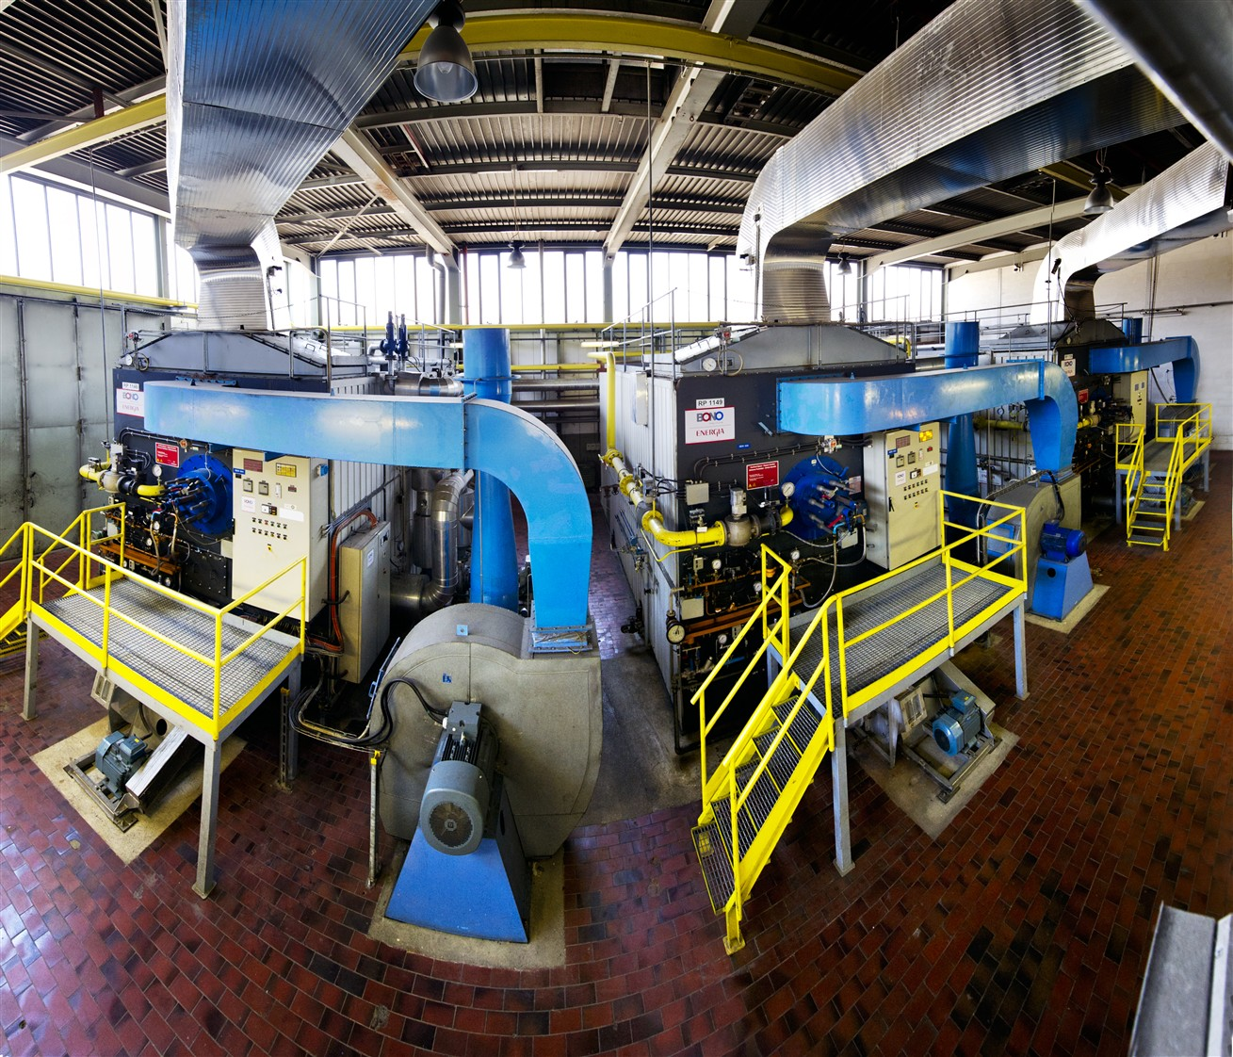
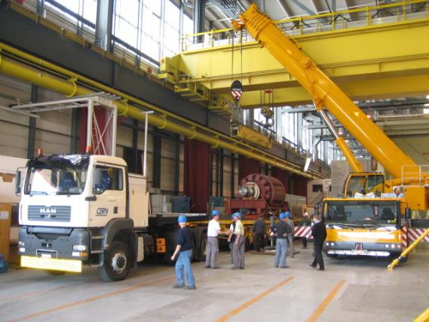
besitzt aber auch ganz klassische Anlagen und Hilfsmittel
... und alle haben Anforderungen an die Anlagenwirtschaft!
Notes:
We have hundreds of HVAC systems.

Slide 9
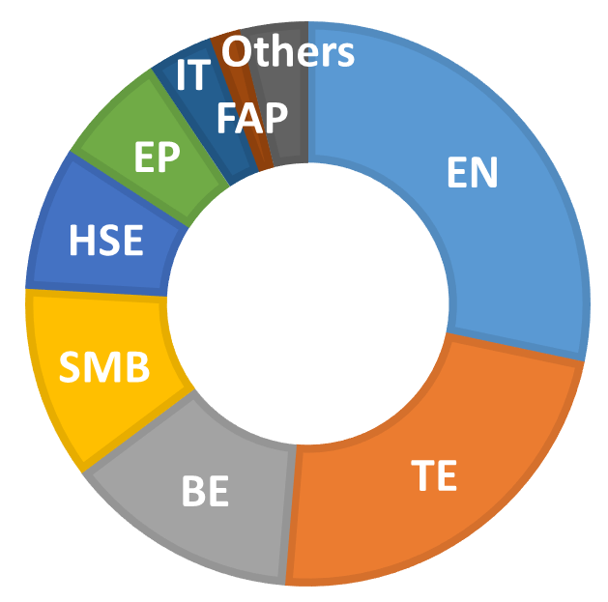


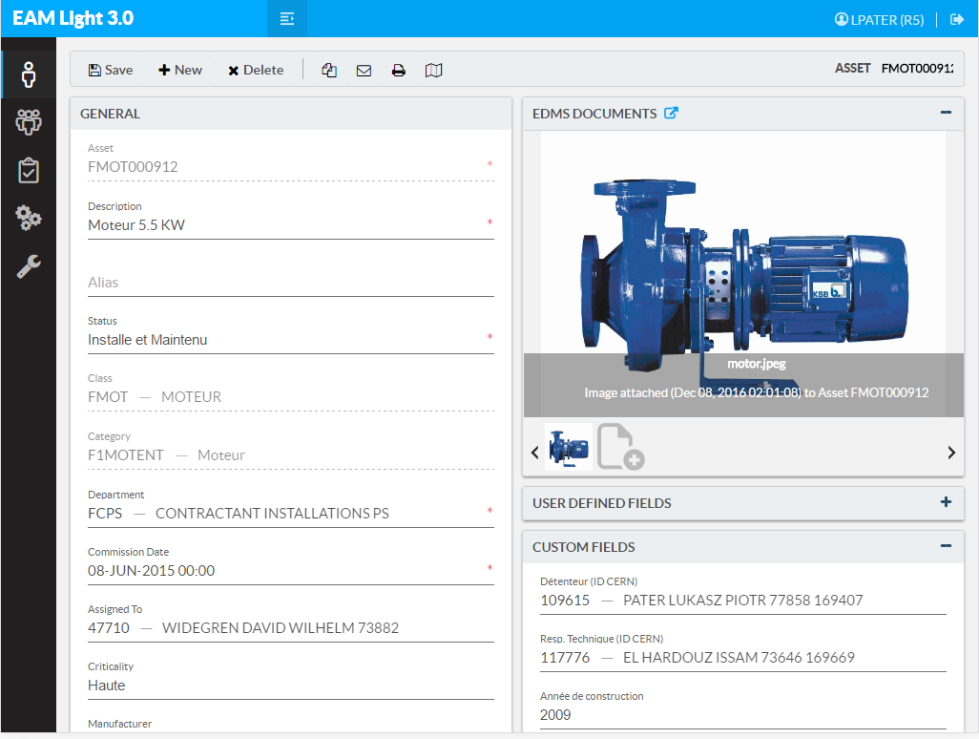

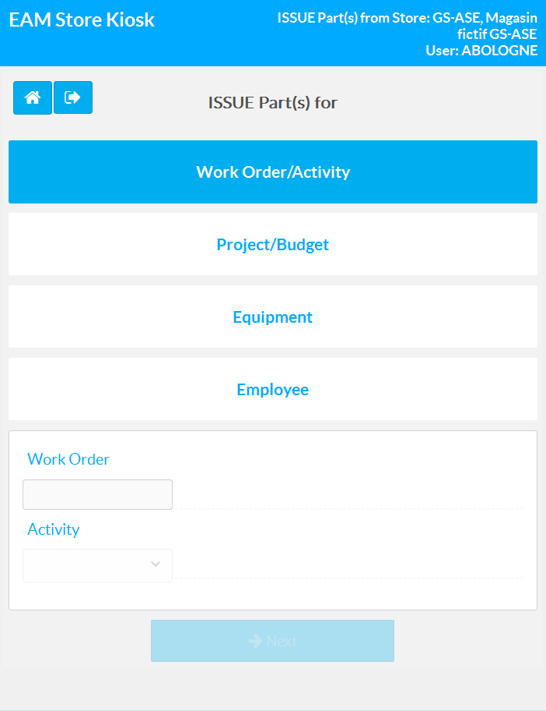

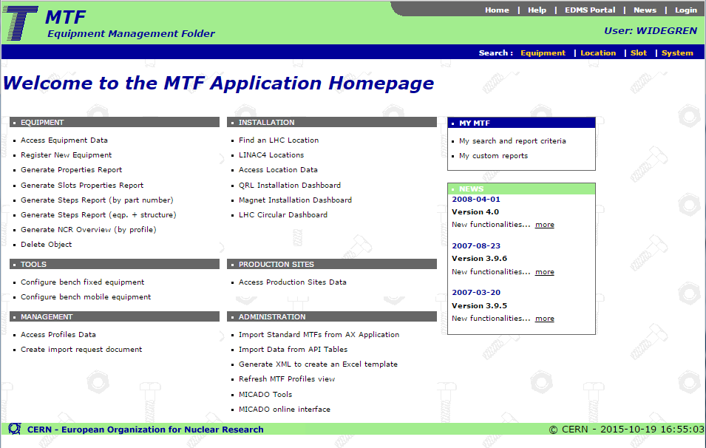
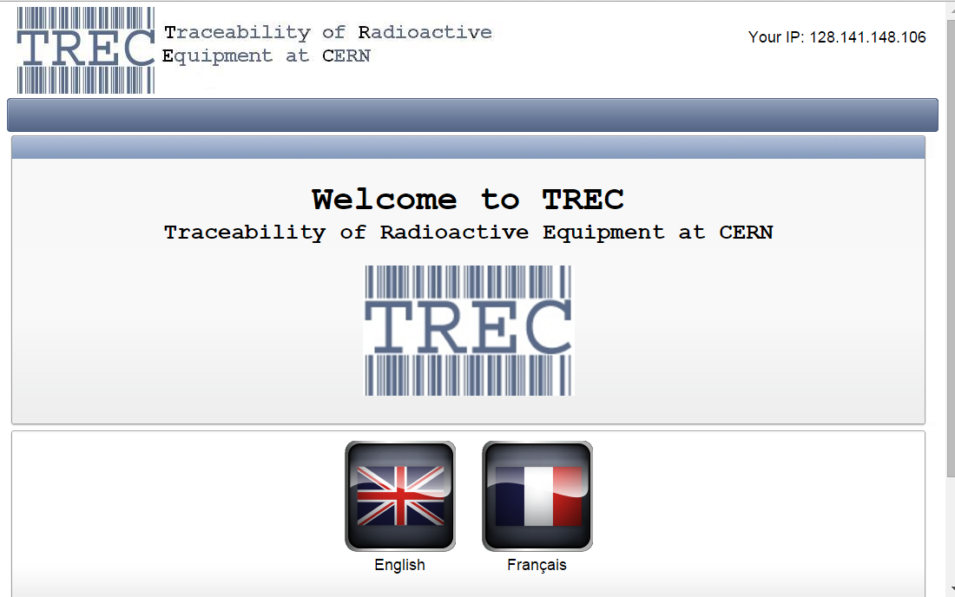
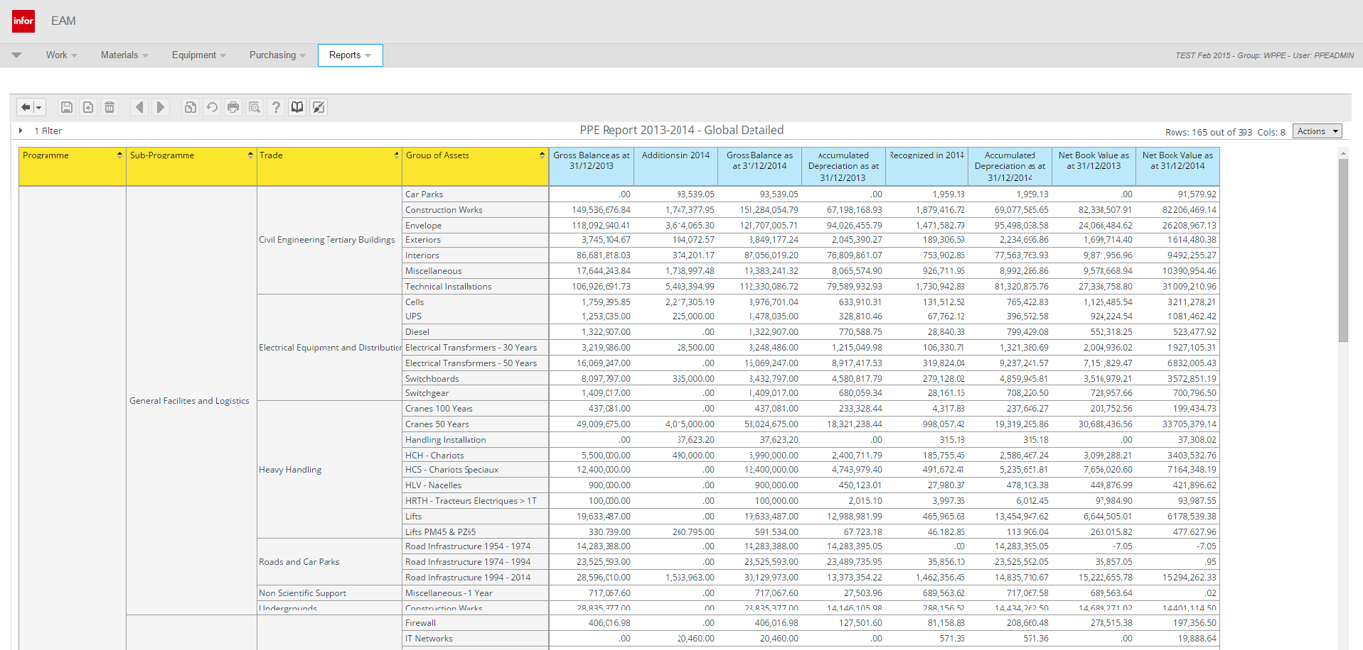
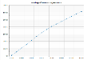
Infor EAM im CERN
>1000
Nutzer
1.5 M
Objekte
815 k
Documente
verlinkt
130 k
Arbeitsaufträge
pro Jahr
Infor EAM
Enterprise Asset Management
MTF
Manufacturing
& Testing
TREC
Radioactive
Traceability
PPE
Plant, Property
& Equipment
Pentaho
Business Intelligence
Reports
Web Services API
Used for integrating with other applications.

Slide 10
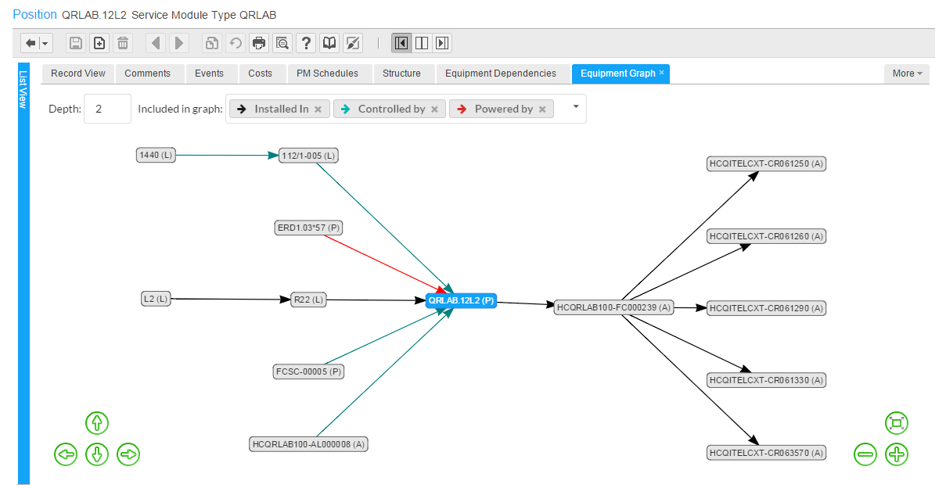
CERN verwendet Infor EAM im Wesentlichen out-of-the-box
mit ein paar Ergänzungen:
  • EDMS Dokumente • SCADA Import
  • GIS • Barcode Druckfunktion
  • Objektverknüpfungen • Logbuch
  • ERP Verknüpfungen • ein paar spezielle Tabs
Notes:
Network of links / not a tree

Slide 11

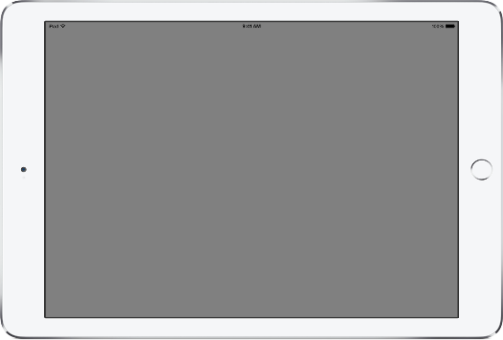
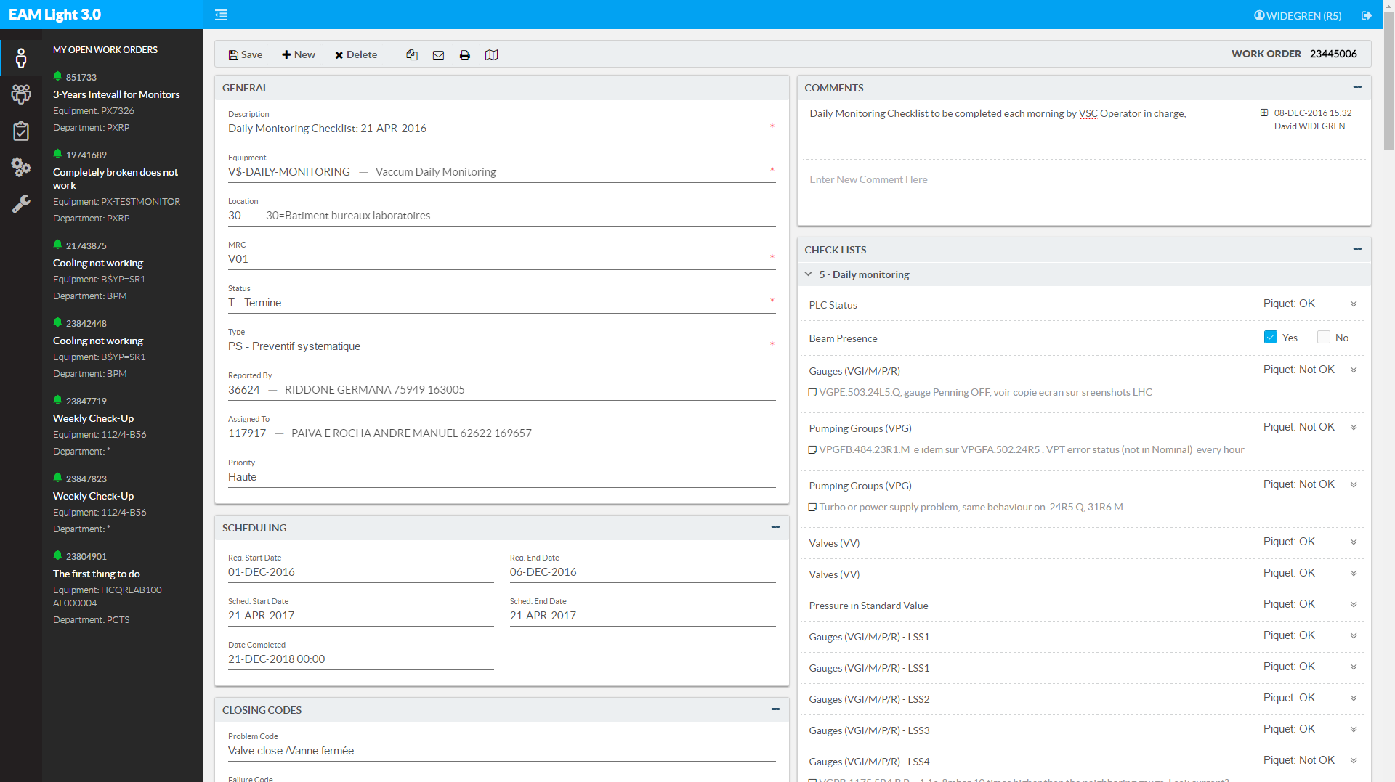
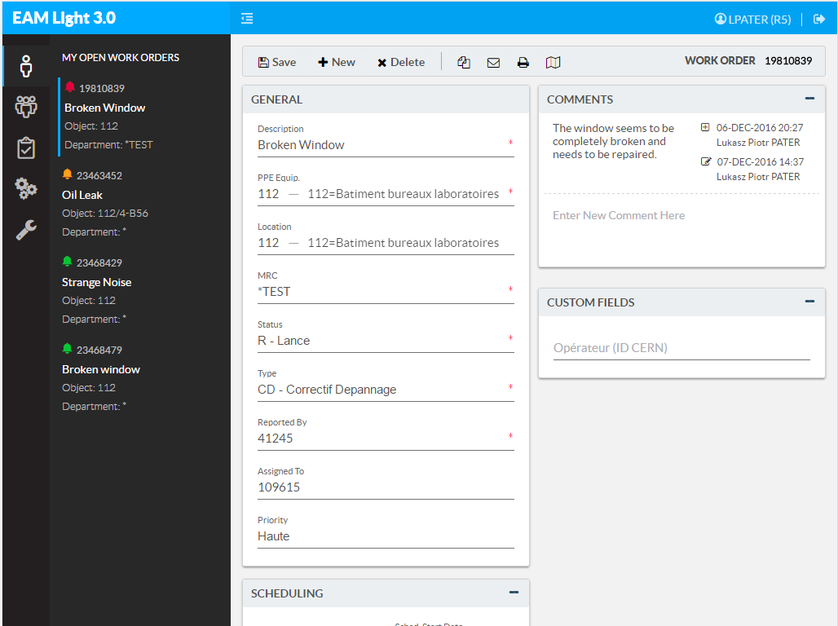

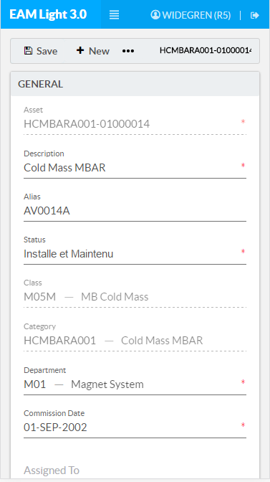
CERNs vereinfachte webservice-basierte Nutzeroberfläche

